Slide 1
Методы прогнозирования в экономике и финансах
Подготовил : Бухаров Артем

Slide 2

Что это такое ?

Slide 3

Временные ряды

Slide 4
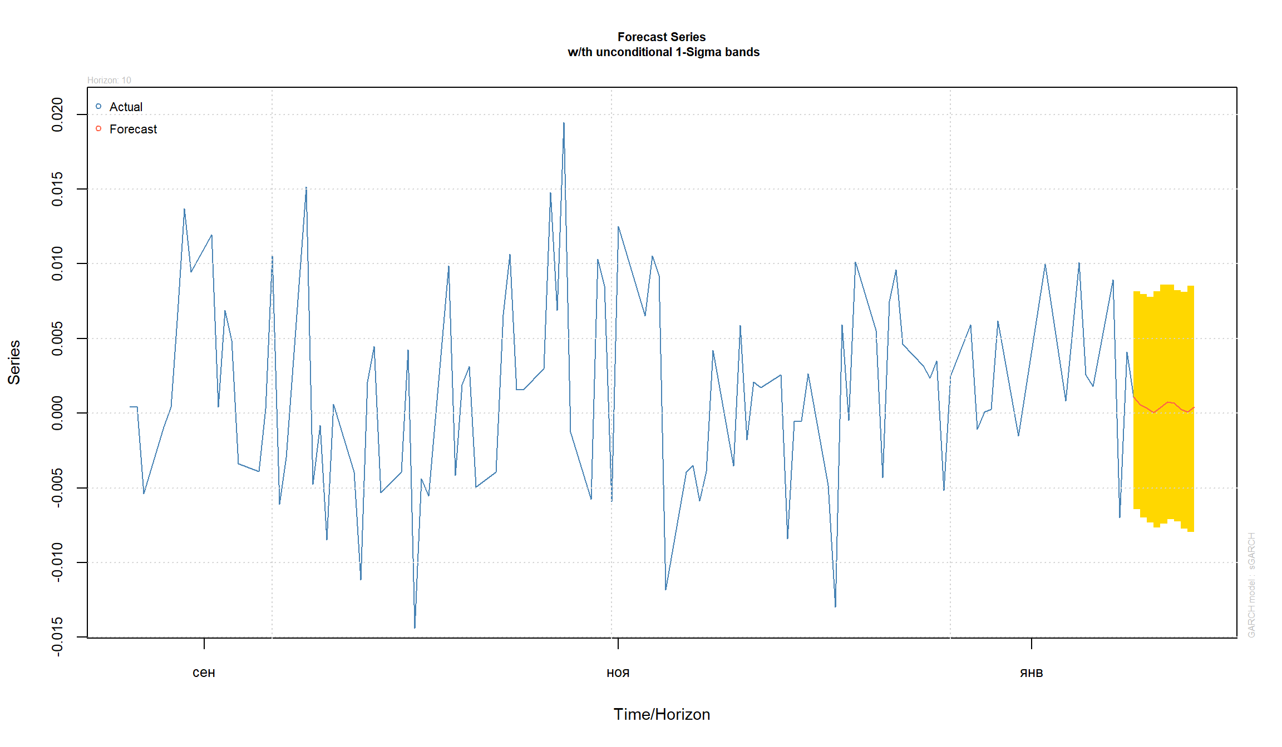
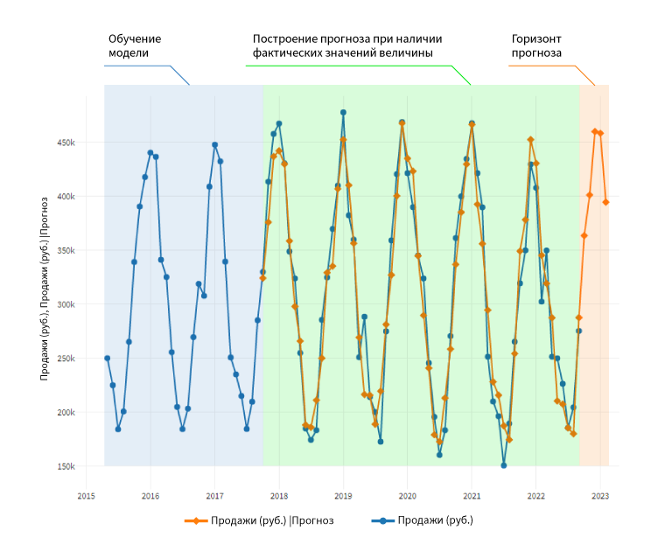
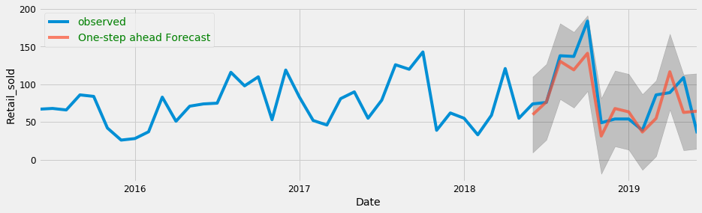
GARCH для прогноза продаж
ARIMA для прогноза продаж
SARIMA пример

Slide 5

Экономические методы прогнозирования

Slide 6

Методы машинного обучения

Slide 7

Кейс от Magnit tech

Slide 8
